Slide 1

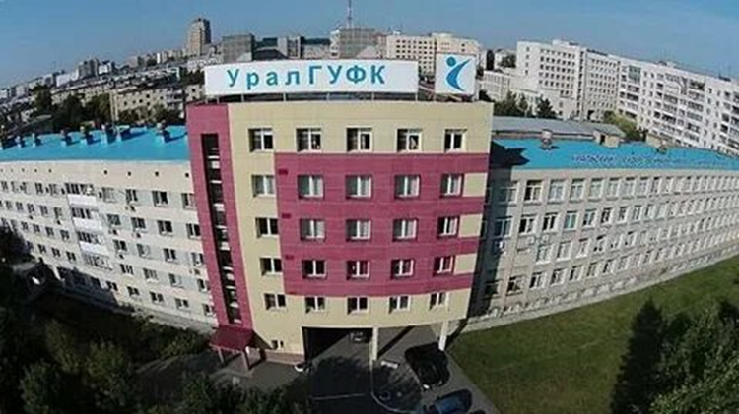
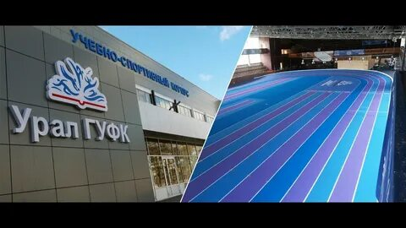
УРАЛЬСКИЙ ГОСУДАРСТВЕННЫЙ УНИВЕРСИТЕТ ФИЗИЧЕСКОЙ КУЛЬТУРЫ

Slide 2

Федеральное государственное бюджетное образовательное учреждение высшего образования
«Уральский государственный университет физической культуры»
Приёмная кампания – 2026

Slide 3
Направления подготовки бакалавров
49.03.04 СПОРТ
«Спортивная подготовка по виду спорта»:
«Лыжные гонки» «Горнолыжный спорт» «Конькобежный спорт» «Бокс» «Кикбоксинг» «Хоккей» «Футбол» «Тхэквондо» «Танцевальный спорт» «Полиатлон» «Компьютерный спорт» | «Самбо» «Дзюдо» «Спортивная борьба» «Скалолазание» «Волейбол» «Баскетбол» «Гандбол» «Легкая атлетика» «Плавание» «Спортивная гимнастика»
Вступительные испытания:
Русский язык, Биология, Физическая культура спорт (собеседование)

Slide 4
Направления подготовки бакалавров
    49.03.01 ФИЗИЧЕСКАЯ КУЛЬТУРА
      «Физкультурное образование»
      «Физкультурно-оздоровительные технологии»
«Спортивный менеджмент»
«Организация деятельности специалистов центров тестирования»
«Физкультурно-спортивная работа со школьниками»
«Фитнес-тренер»
Вступительные испытания:
Русский язык, Биология, Физическая культура и спорт (собеседование)

Slide 5
Направления подготовки бакалавров
49.03.02 ФИЗИЧЕСКАЯ КУЛЬТУРА ДЛЯ ЛИЦ С ОТКЛОНЕНИЯМИ В СОСТОЯНИИ ЗДОРОВЬЯ (адаптивная физическая культура)
«Физическая реабилитация»
«Адаптивный спорт»
Вступительные испытания:
Русский язык, Биология, Основы адаптивной физической культуры (устно)
49.03.03 РЕКРЕАЦИЯ И СПОРТИВНО-ОЗДОРОВИТЕЛЬНЫЙ ТУРИЗМ
«Спортивно-оздоровительный туризм»
Вступительные испытания:
Русский язык, Биология, Физическая культура и спорт (собеседование)

Slide 6
Направления подготовки бакалавров
44.03.05 ПЕДАГОГИЧЕСКОЕ ОБРАЗОВАНИЕ (с двумя профилями подготовки)
«Физическая культура» + «Безопасность жизнедеятельности»
Вступительные испытания:
Русский язык, Обществознание, Физическая культура и БЖД(собеседование)

Slide 7


Способы подачи документов
Бакалавриат | Магистратура
Лично поступающим по адресу г. Челябинск, ул. Орджоникидзе, 1
По почте
Портал ГОСУСЛУГ
Документы:
Удостоверение личности
СНИЛС
Документ об образовании
4 фотографии (р-р 3х4)
Документы, подтверждающие индивидуальные достижения
При подаче заявления, весь пакет предоставляется полностью!
(оригиналы и копии)

Slide 8
Вступительные испытания
ЕГЭ Выпускники школ (независимо от года выпуска) Действует 4 года Минимальные баллы: Русский язык – 36 Биология – 36 Обществознание – 42 | Вступительные испытания в УралГУФК Выпускники школ с инвалидностью Выпускники профильных техникумов, колледжей, колледжей олимпийского резерва Иностранные граждане Граждане РФ, окончившие школу в другом государстве Минимальные баллы: Русский язык – 36 Биология – 36 Обществознание – 42
Физическая культура и спорт (собеседование) – минимальный балл 50

Slide 9
Индивидуальное достижение | Баллы
Наличие знака отличия Всероссийского физкультурно-спортивного комплекса «Готов к труду и обороне» (ГТО) золотой серебряный бронзовый | 5 3 2
Спортивная квалификация (мастер спорта, мастер спорта международного класса, заслуженный мастер спорта) | 5
Участие в составе сборных команд Российской Федерации по видам спорта Основной состав Резервный, юношеский, юниорский | 5 3
Победители, призеры чемпионатов и первенств России (индивидуально или в составе команды) | 5
Победители и призеры Всероссийской (единой) спартакиады между субъектами РФ по летним и зимним видам спорта среди различных групп и категорий населения | 5

Slide 10
Индивидуальное достижение | Баллы
Наличие документов об образовании или об образовании и о квалификации с отличием, полученных в образовательных организациях Российской Федерации | 5
Наличие звания победителя и призера федерального этапа Всероссийского конкурса «Доброволец России» | 3
Наличие регионального почетного знака/знака отличия за особые заслуги в добровольчестве, статуса победителя регионального этапа Всероссийского конкурса «Доброволец России» | 2
Наличие статуса победителя (призера) национального и (или) международного чемпионата по профессиональному мастерству среди инвалидов и лиц с ограниченными возможностями здоровья «Абилимпикс» | 5
Наличие статуса победителя, призера Национальных чемпионатов «Молодые профессионалы» (WorldSkills Russia) в компетенции «Физическая культура, спорт и фитнес» при поступлении на обучение по направлению 49.03.01 Физическая культура; 49.03.04 Спорт | 3

Slide 11
Подтверждение индивидуальных достижений
Документы необходимо предоставить не позднее дня окончания приема документов
В качестве подтверждающих документов могут быть предоставлены:
копия диплома победителя (призера)
протоколы соревнований (копия, скриншот страницы)
копия удостоверения о спортивной квалификации или
выписка из приказа о присвоении спортивной квалификации
Указанные документы должны быть переведены на русский язык и заверены в Министерстве по физической культуре и спорту Челябинской области или в федерации по виду спорта.
Знак ГТО подтверждается:
удостоверением (копия)
или сведениями, размещенными на официальном сайте Минспорта России или на официальном сайте ВФСК «ГТО» (скриншот, заверенный должностным лицом)
или заверенной должностным лицом копией приказа (выпиской из приказа) Минспорта России о награждении золотым знаком ГТО,
копией приказа (выпиской из приказа) органа исполнительной власти субъекта РФ о награждении серебряным или бронзовым знаком ГТО

Slide 12
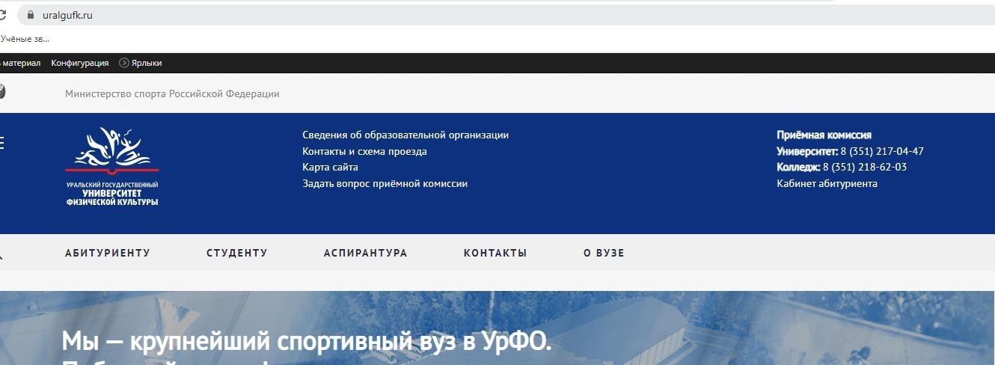
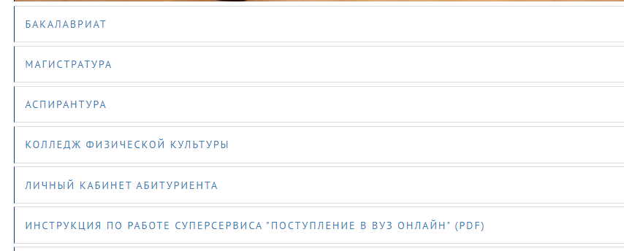


Slide 13
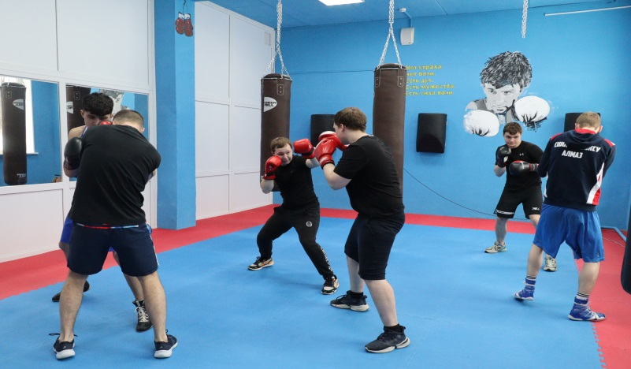
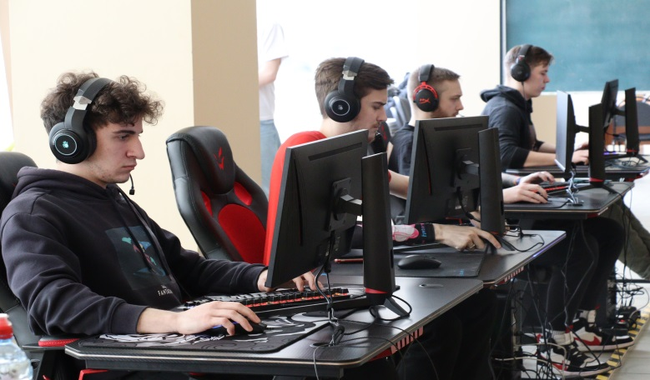
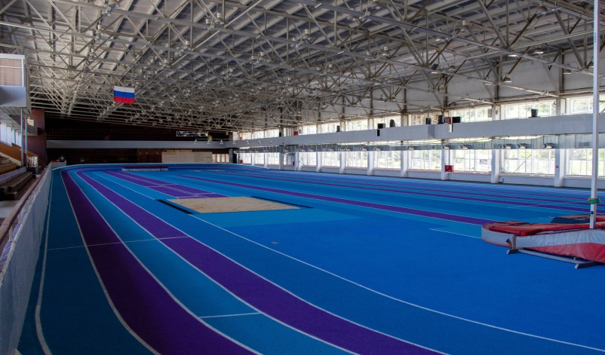
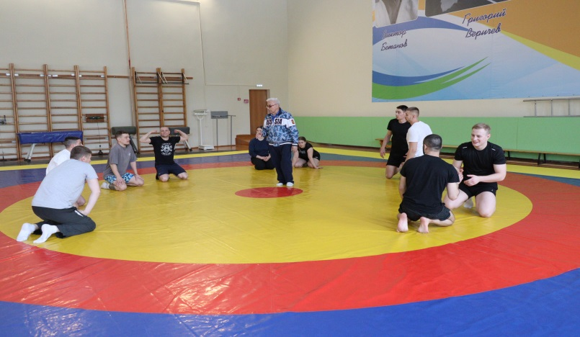
НАШИ ПРЕИМУЩЕСТВА
Современные базы для учебных и тренировочных занятий, наличие научной лаборатории

Slide 14
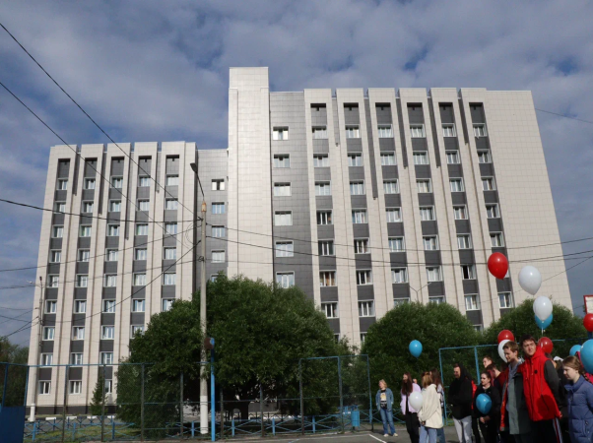
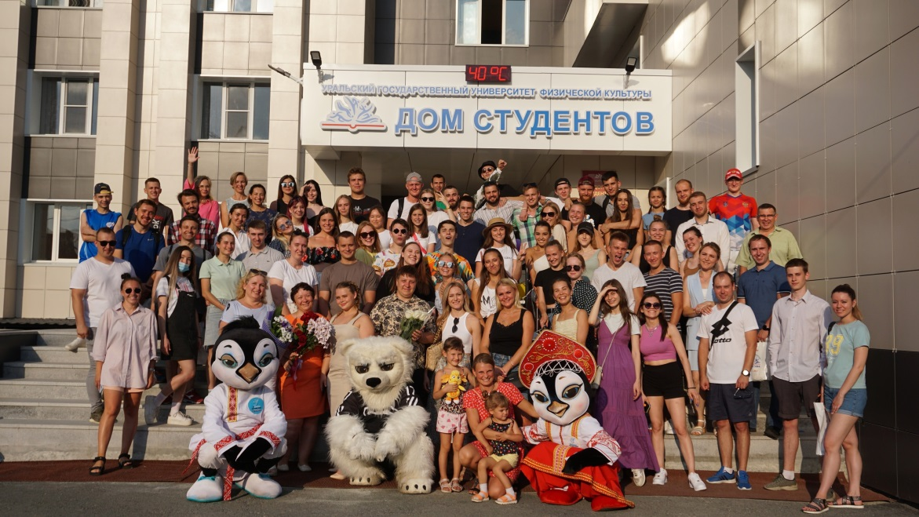
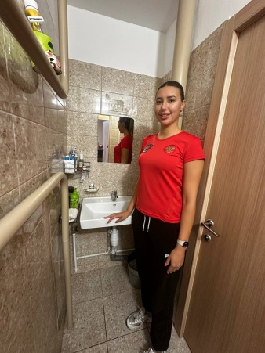
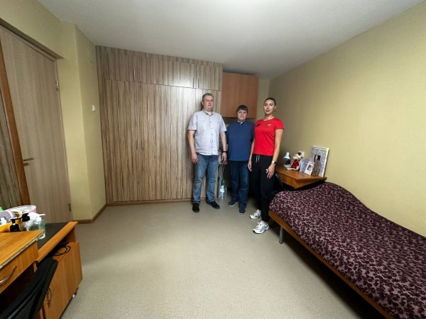
НАШИ ПРЕИМУЩЕСТВА
Благоустроенное общежитие

Slide 15
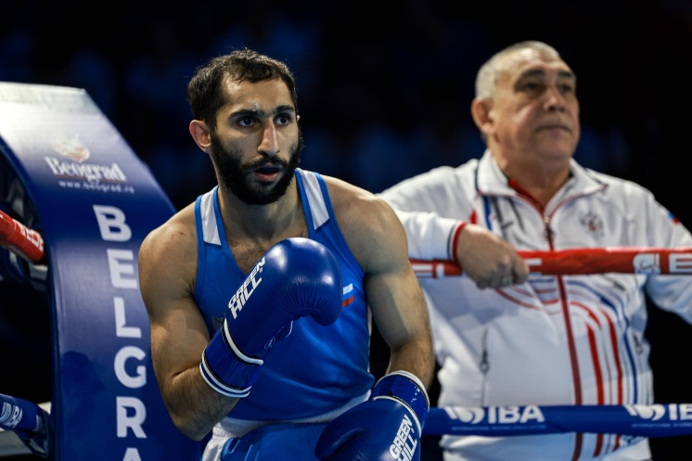
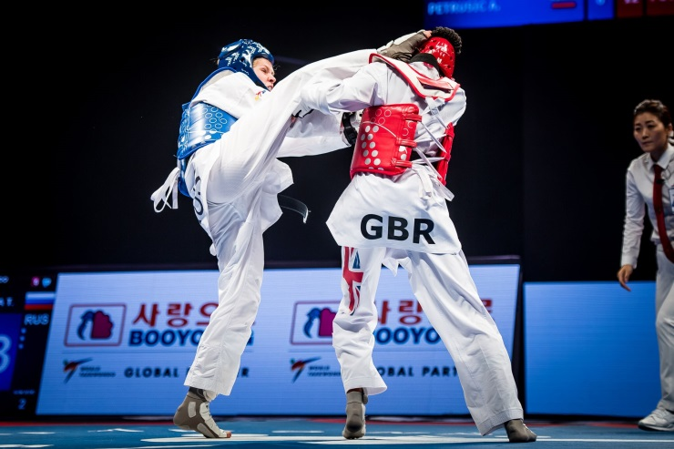
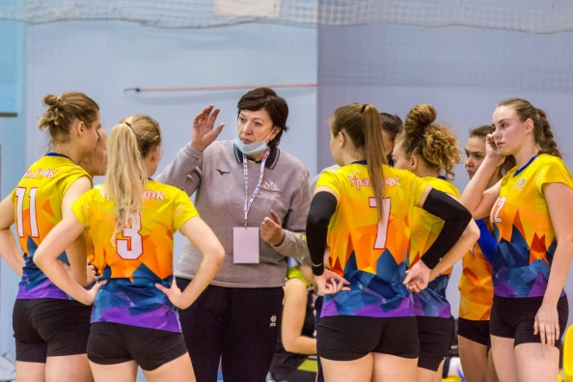
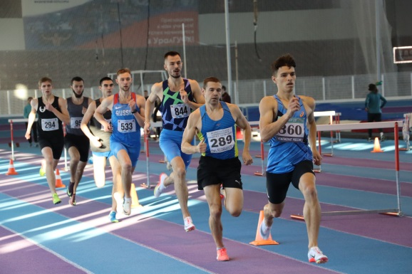
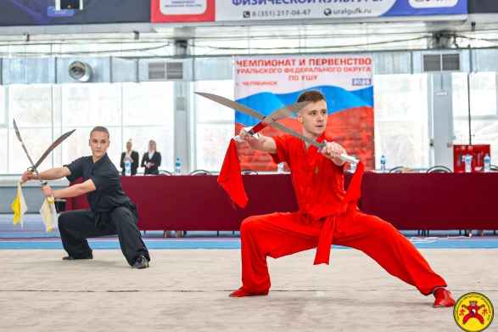
НАШИ ПРЕИМУЩЕСТВА
Возможности для спортивного совершенствования

Slide 16
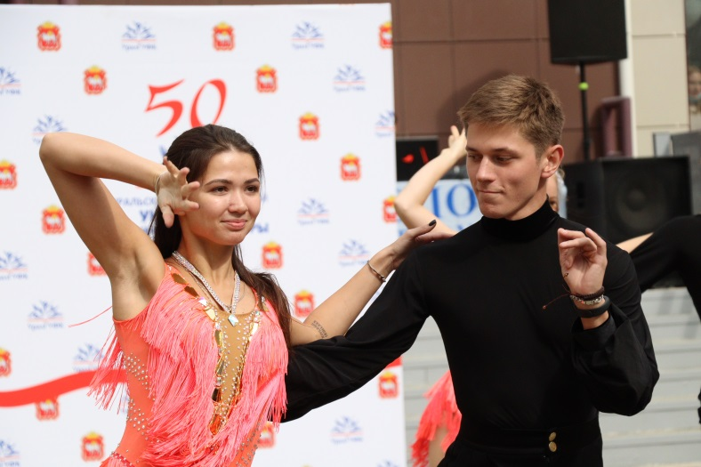
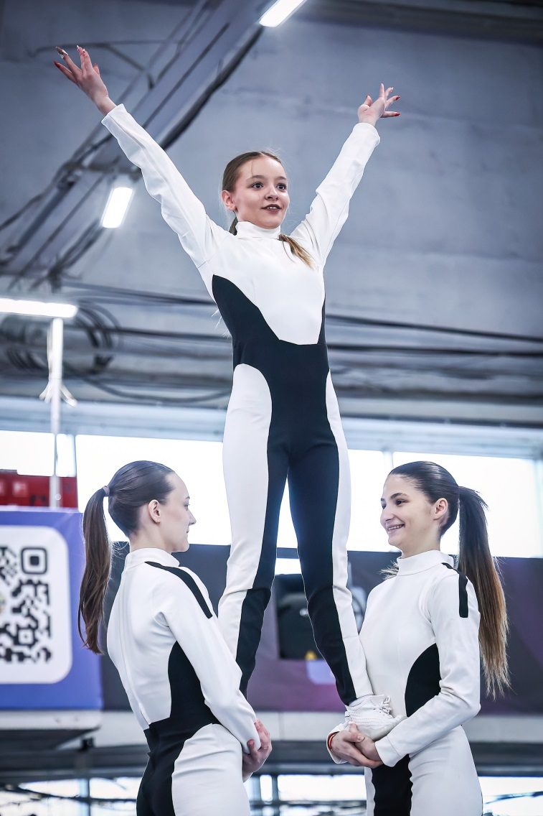
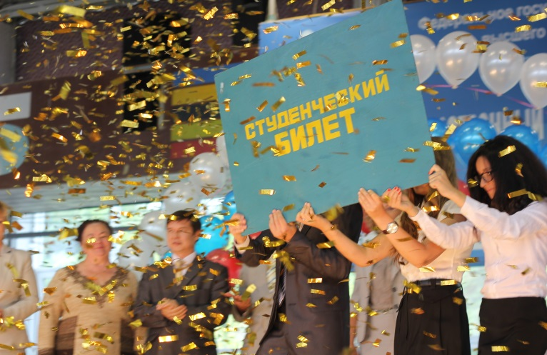
НАШИ ПРЕИМУЩЕСТВА
Яркая и активная студенческая жизнь

Slide 17
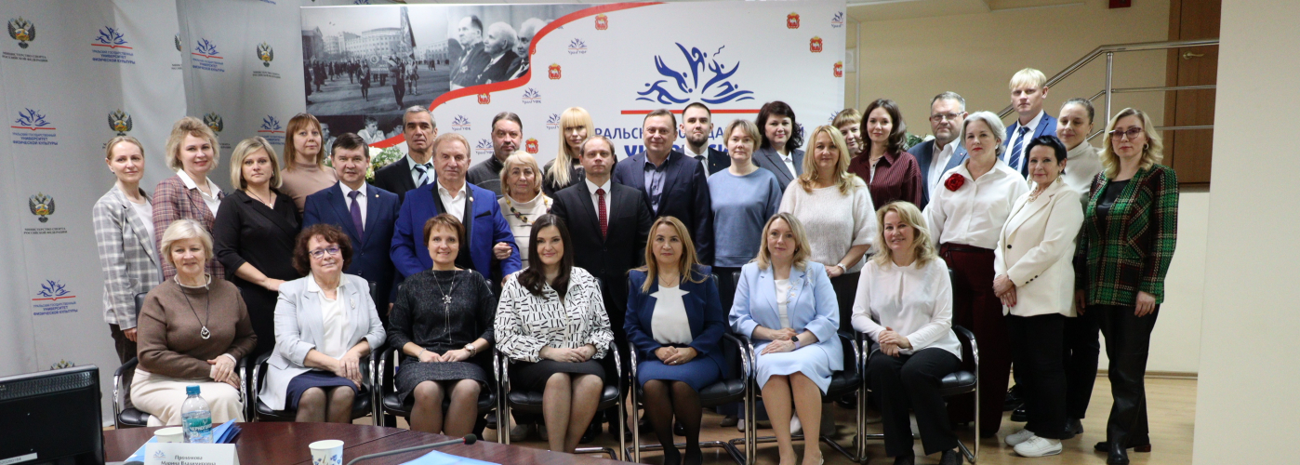
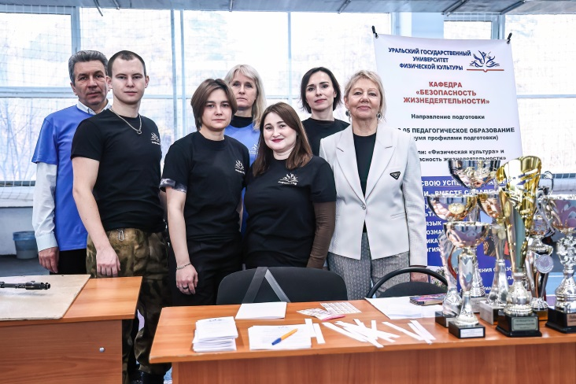
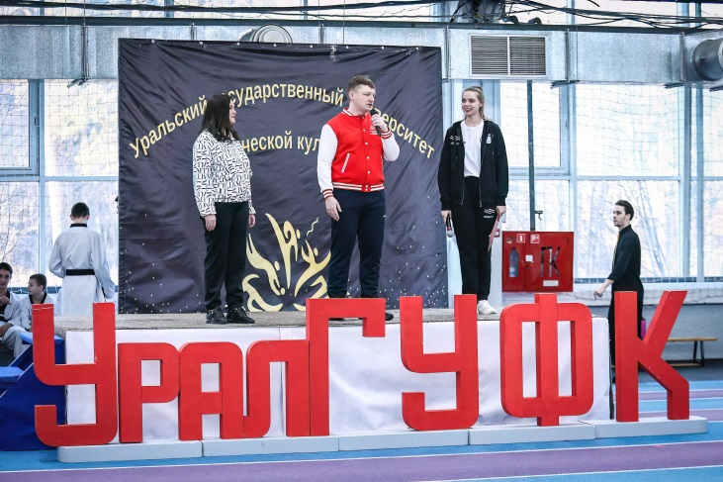
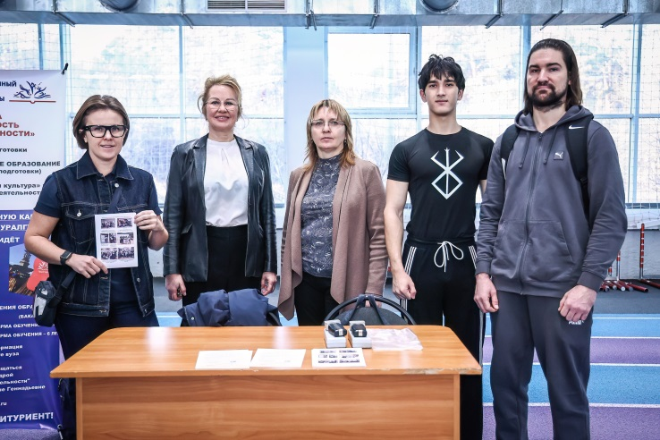
НАШИ ПРЕИМУЩЕСТВА
Высококвалифицированный преподавательский состав

Slide 18
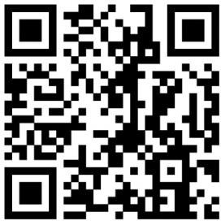

КОНТАКТЫ:
454091, г. Челябинск,
ул. Орджоникидзе, д. 1
Телефон: 8(351)217-04-47
Официальный сайт: uralgufk.ru
e-mail abit.uralgufk@mail.ru
Мы ВКонтакте: https://vk.com/uralgufkovvr

Slide 19
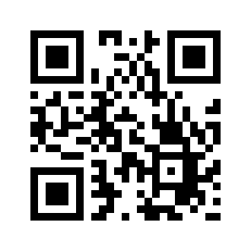


УралГУФК – правильный выбор!
г. Челябинск, ул. Орджоникидзе, 1
Приемная комиссия: 8 (351) 217-04-47
uralgufk@mail.ru
uralgufkforyou
id7451002420_biz
e-mail abit.uralgufk@mail.ru

